Slide 1
第七节 葡萄胎

Slide 2
概 论
概念：妊娠数月，腹部异常增长，隐隐作痛，阴道反复流血或下水泡者，称为“葡萄胎”，亦称为“伪胎”“鬼胎”。
本病相当于西医学的葡萄胎，侵蚀性葡萄胎。

Slide 3
病因病机
气血虚弱
气滞血瘀
痰浊凝滞
寒湿瘀滞
精血虽凝
终不成形

Slide 4
葡萄胎（水泡状胎块）
——指妊娠后胎盘绒毛滋养细胞增生、间质水肿，形成大小不一的水泡，水泡间借蒂相连成串，形如葡萄而名之
分为完全性和部分性两类

Slide 5
完全性葡萄胎：葡萄状组织充满子宫腔，胎儿死亡自溶。
部分性葡萄胎：仅部分胎盘绒毛水肿变性，胎儿死亡或活。
以完全性葡萄胎多见，部分性者少见。为早期妊娠出血的疾病之一。

Slide 6
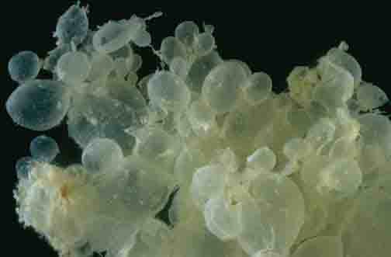

Slide 7
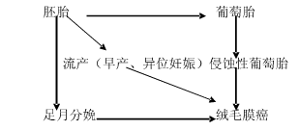
滋养细胞疾病之间的关系
六个月内
2.5%
一年以上
50%
22.5%
足月产、流产、葡萄胎
胎盘部位滋养细胞肿瘤

Slide 8
流行病学特点
发生率:亚、非、拉 1/ 500-600次妊娠
欧美 1/ 1500-2000次妊娠
年龄分布：＜20岁、＞35岁高发

Slide 9
病 因
营养不良（社会经济因素、营养状态）:饮食中缺乏维生素A及其前体胡萝卜素和动物脂肪
孕卵缺损：精子或卵子的异常，胚胎不能发育，但滋养细胞过度生长
年龄：＜20岁、＞35岁高发
细胞遗传异常
  三倍体：69,XXY;69,XXX; 69,XXY---部分性葡萄胎
  异常二倍体：父系46,XX；46,XY-----完全性葡萄胎

Slide 10
临床表现
1 .完全性葡萄胎
停经后阴道流血：
（1）停经时间一般在8~12周，有不规则阴道流血，量多少不定，时出时停，反复发生
（2）葡萄胎组织有时可自行排出
（3）葡萄胎反复出血如不及时治疗，可致贫血和继发感染
子宫异常增大、变软
腹痛：因葡萄胎增长迅速和子宫过度快速扩张所致。

Slide 11
妊娠呕吐
妊高征：早、长、重
卵巢黄素化囊肿：由于大量HCG刺激卵巢内膜细胞发生黄素化而形成囊肿。一般无症状，水泡状胎块清除后2~4个月自行消退
甲状腺功能亢进：7%，心动过速、皮肤潮湿和震颤，但突眼少见
2 .部分性葡萄胎
可有完全性葡萄胎大部分症状，但程度较轻

Slide 12
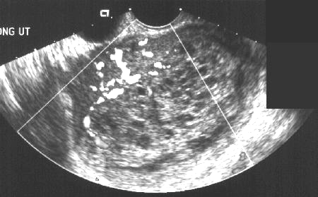
诊 断
症状
体征：子宫增大↑↑ ，胎体、胎心（－）
HCG测定：异常增高、持续不降（远高于20万mIU/ml）
超声检查：宫腔弥漫分布光点和小囊样
无回声区，粗点状、落雪状或蜂窝状，
无妊娠囊、无胎儿结构及胎心搏动
病理检查

Slide 13
诊断
1.病史：有停经史，早孕反应史，孕后不规则阴道流血史；
2.症状：孕早中期出现不规则阴道流血，有时大量阴道流血，偶尔在血中发现水泡状物；流血前常有隐隐的阵发性腹痛；腹大异常；约半数患者早期出现严重呕吐，持续时间长，少数患者在孕24周前出现高血压、蛋白尿和水肿。
3.检查
（1）妇科检查：多数患者子宫大于停经月份，质软，有时可触及一侧或双侧卵巢呈囊性增大；
（2）辅助检查：B超可见“落雪状”图像，而无妊娠囊、胎心搏动或胎体；血HCG高于相应孕周正常值，且持续不降；多普勒胎心测定未听到胎心。

Slide 14
㈡、鉴别诊断
⒈与胎漏、胎动不安的鉴别
胎漏、胎动不安有停经史或早孕反应，阴道流血量少，或伴轻微腹痛，妇科检查示子宫大小符合妊娠月份，妊娠试验阳性，血HCG在孕期正常范围，B超见正常妊娠图像。

Slide 15
2.与胎水肿满相鉴别
胎水肿满可使子宫增大，多见于妊娠中晚期，无阴道流血，腹大异常，腹部胀满，胸胁满闷，妇科检查示宫体大于妊娠月份，腹部皮肤绷紧发亮，血HCG水平在正常范围，B超检查测量羊水最大暗区垂直深度大于8cm。
3.与双胎相鉴别
有停经史，无腹痛、阴道流血，妇查子宫大于相应孕周的正常单胎妊娠，血HCG水平略高于正常，B超检查可确诊。

Slide 16
辩证论治
治疗原则：下胎祛瘀益母为主，佐以调补气血。
葡萄胎一经确诊，应及时清宫，术后可予中药益气养血祛瘀善其后。若为恶性或有恶性倾向，可采用化疗等治疗。

Slide 17
三、辨证论治
㈠、气血虚弱证
主要证侯 孕期，阴道不规则流血，量多，色淡，质稀，腹大异常，时有腹部隐痛，无胎动、胎心音，神疲乏力，头晕眼花，心悸失眠，面色苍白，舌淡，苔薄，脉细弱。
治疗法则 益气养血，活血下胎
方药举例 救母丹加枳壳、川牛膝

Slide 18
㈡、气滞血瘀证
主要症侯 孕期，阴道不规则流血， 量少不爽，或量多，血色紫黯有块，腹大异常，时有腹部胀痛，拒按，无胎动、胎心音，胸胁胀满，烦躁易怒，舌紫黯或有瘀点，脉涩或沉弦。
治疗法则 理气活血，祛瘀下胎
方药举例 荡鬼汤《傅青主女科》
人参 枳壳 大黄 川膝
雷丸 红花 丹皮 枳壳
厚朴 桃仁

Slide 19
（三） 、寒湿瘀滞证
主要症侯 孕期阴道不规则流血，量少色紫黯有块，腹大异常，无胎动、胎心音，小腹冷痛，形寒肢冷；舌质淡，苔白腻，脉沉紧。
治疗法则 散寒除湿，逐水化瘀下胎
方药举例 芫花散

Slide 20
（四）、痰浊凝滞证
主要症侯 孕期阴道不规则流血，量少色黯，腹大异常，无胎动、胎心音，形体肥胖，胸胁满闷，呕恶痰多，舌淡，苔腻，脉滑。
治疗法则 化痰除湿，行气下胎
方药举例 平胃散加芒硝、枳壳

Slide 21
处 理
清除宫腔内容物：清宫术（注意准备充分、缩宫素使用、送病检）
子宫切除术：＞40岁、高危、无生育要求者
黄素化囊肿的处理：蒂扭转者行手术
预防性化疗：高危病例、无条件随访者
①＞40岁
②清宫前β-HCG异常升高（ ＞100KIU/L）
③子宫明显大于相应孕周
④黄素化囊肿直径＞6cm
⑤重复葡萄胎

Slide 22
随 访
每周1次，至HCG定量连续3次正常
1月1次---- 半年
6月1次---- 2年
内容：HCG、症状、妇检、B超、胸片
注意：严格避孕1年，首选避孕套，不用宫内节育器

